Slide 1

Estrutura de Ordenação por Inserção
Uni Einstein ∙ Estrutura de Dados ∙ 2ª Avaliação Formativa

Slide 2
Índices
Apresentação Teórica do Método.........................................................................
Demonstração da Implementação.......................................................................
Análise de Complexidade, Comparação e Uso (desempenho/eficiência)..............
Uni Einstein ∙ Estrutura de Dados ∙ 2ª Avaliação Formativa

Slide 3
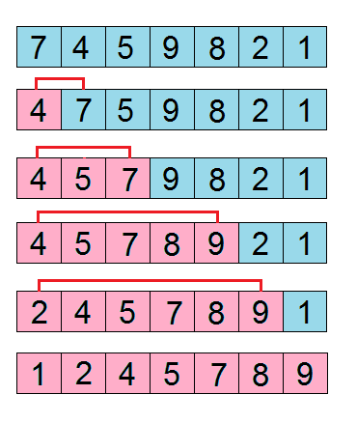
Apresentação Teórica do Método
O que é Insertion Sort?
O Insertion Sort (Ordenação por Inserção) é um algoritmo simples e intuitivo, inspirado na forma como organizamos cartas na mão. Esse nome foi escolhido porque o princípio do algoritmo é inserir elementos na posição correta dentro de uma parte já ordenada.
A ideia é pegar um elemento por vez e inserir na posição correta dentro da parte do vetor que já está ordenado.
Em outras palavras:
O algoritmo percorre o vetor, separando-o em duas partes: uma parte ordenada (à esquerda) e uma desordenada (à direita).
A cada passo, ele remove um elemento da parte desordenada e o insere na posição correta na parte ordenada.
Uni Einstein ∙ Estrutura de Dados ∙ 2ª Avaliação Formativa

Slide 4
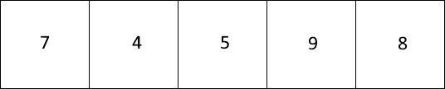
Apresentação Teórica do Método
Funcionamento (Resumo):
Índice 1
1. Começa do segundo elemento (índice 1).
2. Compara o elemento atual com os anteriores.
3. Move os elementos maiores uma posição à frente.
4. Insere o elemento atual na posição correta.
5. Repete até o final do vetor.
Uni Einstein ∙ Estrutura de Dados ∙ 2ª Avaliação Formativa

Slide 5
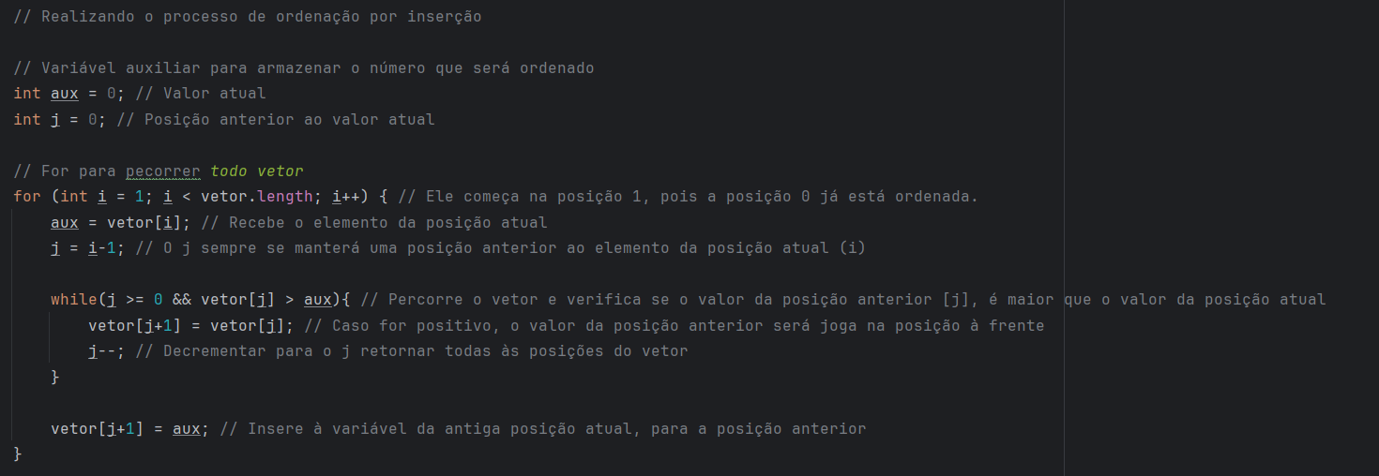
Demonstração da implementação (código):
Visão Geral:
Uni Einstein ∙ Estrutura de Dados ∙ 2ª Avaliação Formativa

Slide 6
Demonstração da implementação (código):
Explicação Passo a Passo:
Declaração das variáveis: aux guarda temporariamente o número a ser inserido na posição correta, e j controla o índice anterior ao elemento atual.
int aux = 0; int j = 0;
Laço principal (for): Percorre o vetor a partir da posição 1 (pois a posição 0 já está "ordenada").
for (int i = 1; i < vetor.length; i++) { ...
Armazenamento do valor atual: aux = vetor[i] guarda o valor que será comparado e inserido na parte ordenada do vetor.
Uni Einstein ∙ Estrutura de Dados ∙ 2ª Avaliação Formativa

Slide 7
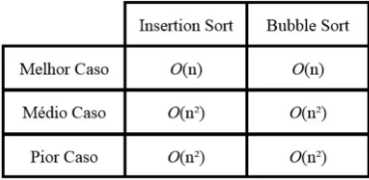
Analise e Complexidade do Código:
Insertion Sort é mais eficiente que o Bubble Sort na maioria dos casos, especialmente quando os dados estão quase ordenados.
Ambos têm complexidade quadrática (O(n²)), mas o Insertion Sort faz menos trocas, o que o torna geralmente mais rápido.
Ambos são estáveis e in-place, ou seja, não precisam de memória extra significativa.
Uni Einstein ∙ Estrutura de Dados ∙ 2ª Avaliação Formativa

Slide 8
Desabafo:
Uni Einstein ∙ Estrutura de Dados ∙ 2ª Avaliação Formativa

